Slide 1
Las Palabras 4.1
El latín ---------------------- Latin
La geometría ------------- Geometry
La álgebra ----------------- Algebra

Slide 2
Bell Work 5.1
Translate the following into Spanish:
I play tennis on Wednesdays.
He likes to dance.
It is the 5th of July.
It is 9:40 at night.
We want to go to the beach everyday.

Slide 3
Bell Work 6.1
Translate the following to Spanish:
Paper
Biology
Shoes
Computer
Ruler

Slide 4
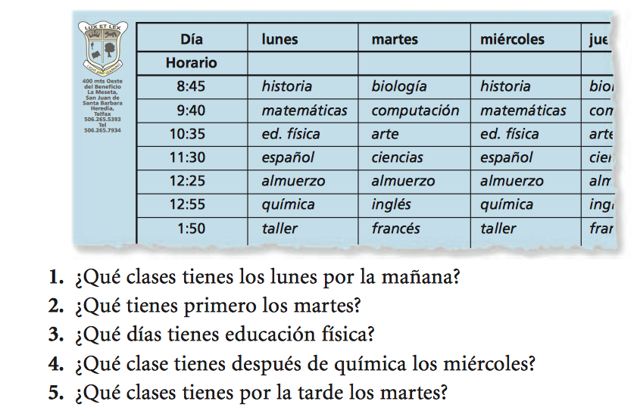
Bell Work 7.1

Slide 5
Bell Work 8.1
Answer the questions in Spanish:
¿Qué clases tienes los lunes por la mañana?
¿Quién es tu profesor de matemáticas?
¿Qué necesitas para la clase de inglés?

